Slide 1
保養品 VS 彩妝品在台灣市場銷售量分析？
iof.111032吳芝嫻
iof.111054徐婉庭

Slide 2
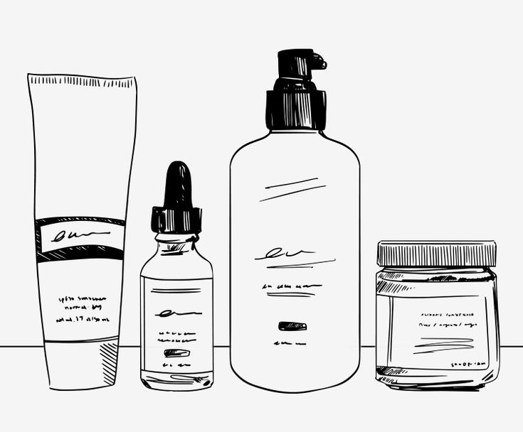
Motivations
保養品 VS 彩妝品在台灣市場銷售量分析？
在商業界，有一個觀點認為瞄準女性市場是一個成功的策略。這是因為女性通常在家庭採購和金錢管理方面扮演重要的角色。這包括購買飾品、家庭用品，甚至是保養品和彩妝等產品。
然而，我們應該謹慎使用這種觀點，避免一般化和刻板印象。每個人都擁有獨特的需求和喜好，並且在購物和消費方面存在差異。
因此，我們報告主題以最大消費產品 : 保養品以及彩妝品做市場銷售評估，並統計實際銷售數來瞭解女性的消費動向。

Slide 3
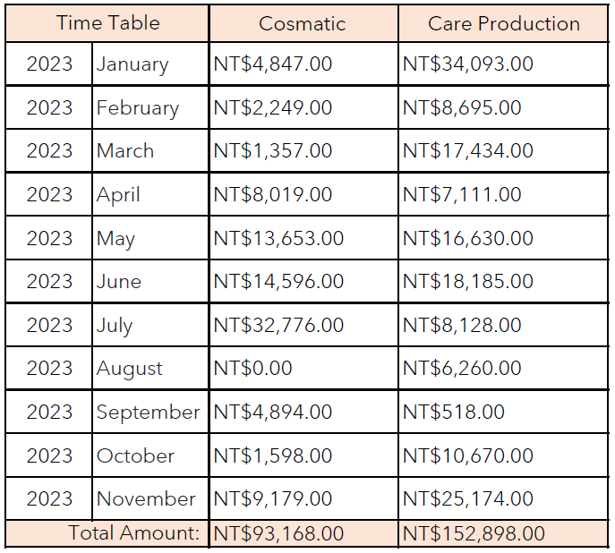
Data
Data Period：
資料期間為2023.01 →2023.11月，共計11個月比對彩妝品 ; 保養品銷售額
銷售額統計如下↓
彩妝品(Cosmatic): NTD 93,168.00
保養品(Care Production): NTD 152,898.00

Slide 4
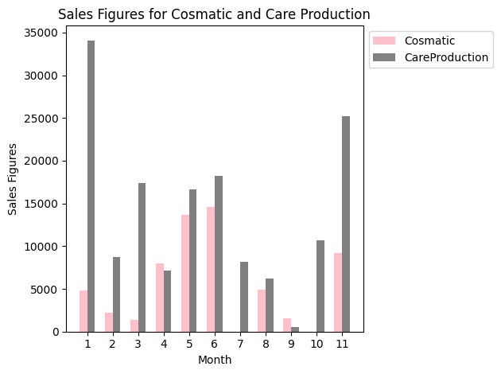
Data
灰色(Care Production) 保養品
粉紅色(Cosmatic) 彩妝品
根據左圖（長條圖）的比對顯示，針對女性消費市場而言，我們可以觀察到在購買保養品方面，她們的購買意願相對較高。
特別是在一年中的特定時期，如過年前（1月份）和聖誕節前夕（11月份）。
這可能是因為公司通常在這些時候提供年終獎金等績效相關的現金獎勵，以及尾牙和聖誕節活動等需求，這些都大幅提高了消費者的購買意願。

Slide 5
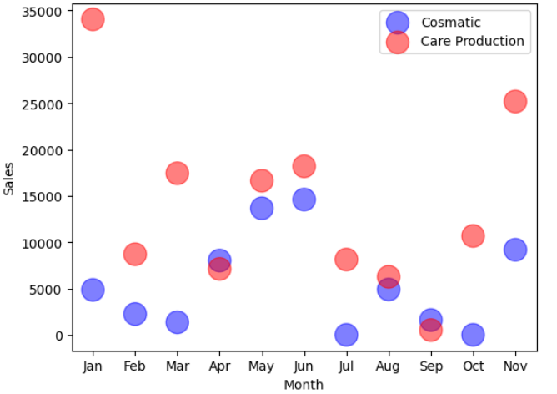
Data
兩大商品的散佈範圍波動月份大致相關。
在圖表中，保養品的消費比例相對較高，這意味著消費者更傾向於購買保養品，而不是彩妝品。
舉例，圖表可以觀察到，接近夏天前的時候，防曬保養品的需求有明顯的增加趨勢，尤其是在五月和六月。這是因為人們開始關注皮膚的曬傷問題，所以他們更願意花錢購買防曬產品，以保護自己的皮膚免受陽光的傷害。
總的來說，消費者在保養品市場中更加關注實用性。同時也表明了消費行為和季節/年末獎金之間存在一定的相關性。

Slide 6
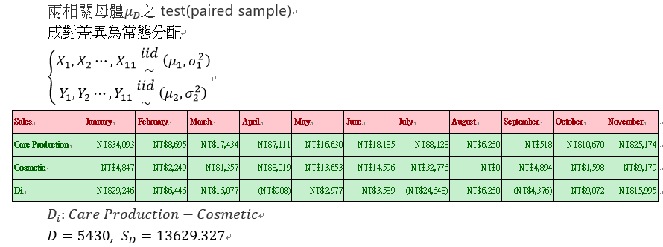
Problem formulation

Slide 7
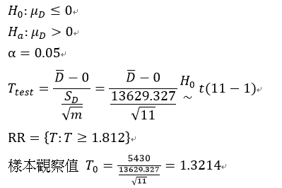
Analysis

Slide 8
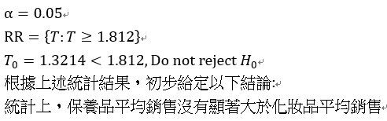
Conclusion

